Slide 1
Мой город -Первоуральск
Выполнил Казаков С. 4«А» класс
Центр «Эхо» 2014г.

Slide 2
Я Казаков Саша

Slide 3
Мой родной город Первоуральск.

Slide 4
Мой город Первоуральск

Slide 5
Моё любимое место – это весь город

Slide 6
Моё любимое кафе «Фри-Фло»

Slide 7
Мой любимый магазин «Магнит»

Slide 8
Я мой город много памятников

Slide 9
Главная площадь – площадь Победы

Slide 10
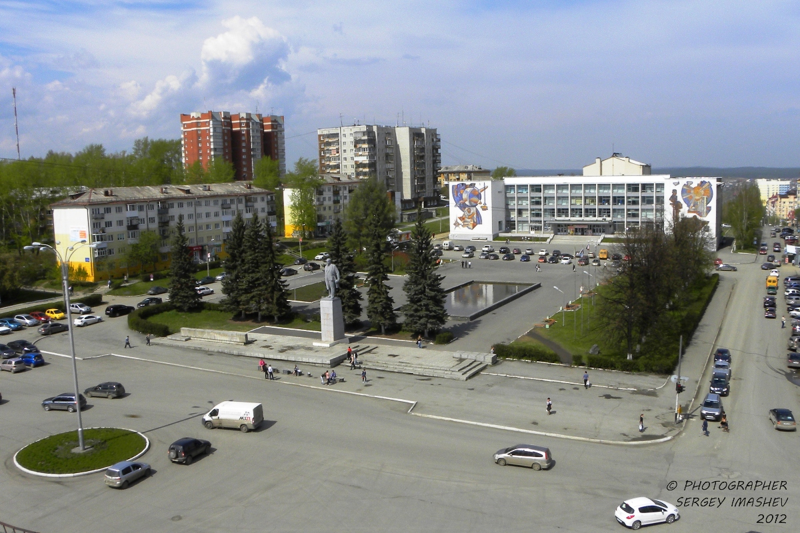
Главная улица города называется проспект Ильича

Slide 11
В городе есть команда по хоккею с мячом «Уральский трубник»

Slide 12
В городе много памятников

Slide 13
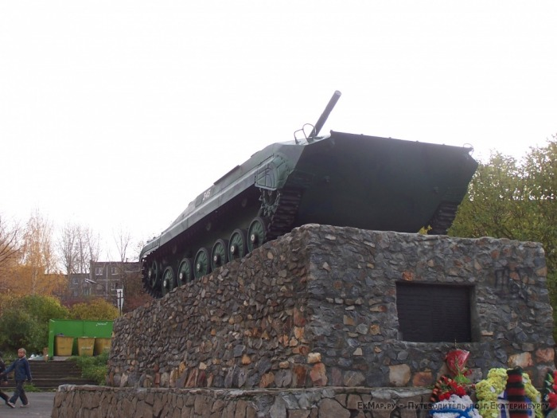
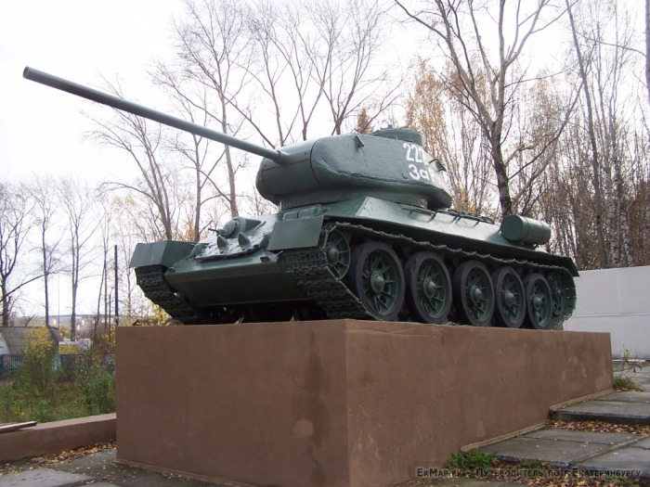
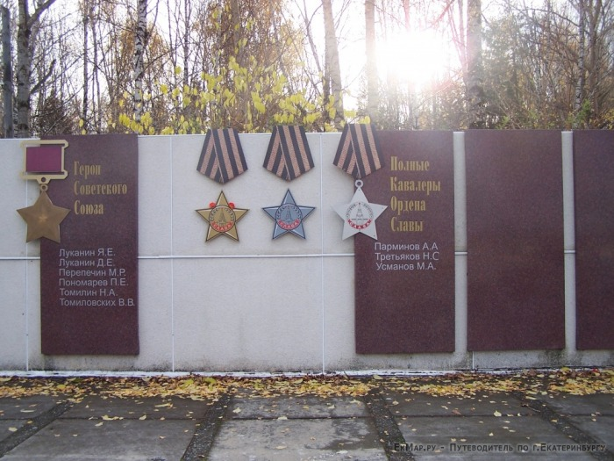

Slide 14
Рядом с городом обелиск «Европа – Азия»

Slide 15
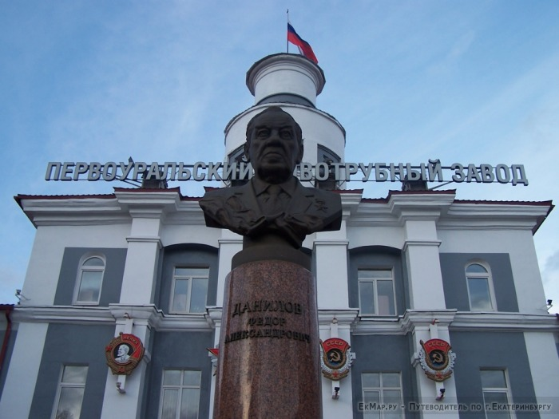
В городе находится Первоуральский Новотрубный завод

Slide 16
Мой город есть река Чусовая

Slide 17
В городе живёт моя семья и мои друзья. Я люблю мой город, потому что там есть фонтан, парк. Мне нравится там гулять, фотографироваться. Я люблю свой город.

